Slide 1

第二组 聊天软件BITChat 答辩
讲解人：？？？

Slide 2

1
项目简介
2
团队简介
3
产品展示
4
总体介绍

Slide 3
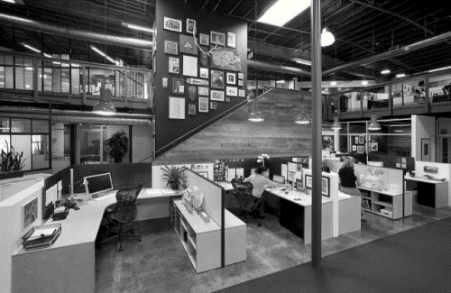

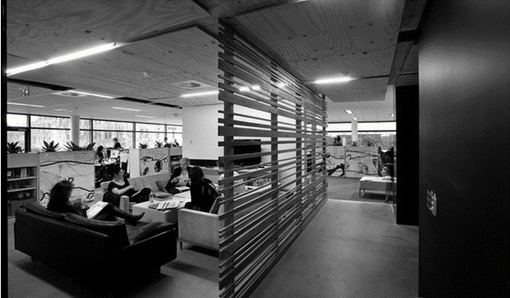
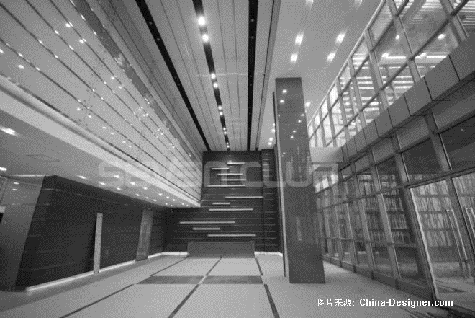
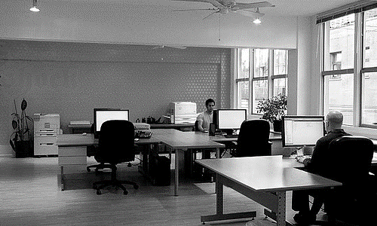
团队简介
组长：潘雨非
组员：肖庭萱
马浩元
李斯文
夏宇祺

Slide 4

组长：潘雨非（客户端组）
用户注册界面
聊天界面及聊天记录
消息接收及显示
客户端部分代码整合
项目文档、答辩PPT撰
写

Slide 5

组员：肖庭萱（服务器组）
登录函数编写
注册函数编写
查询用户函数编写
查询历史记录函数编写
传输字符串函数编写
调试服务器代码

Slide 6
组员：马浩元（服务器组）
查询好友列表函数编写
消息发送函数编写
处理在线状态存储
调试服务器代码

Slide 7
组员：李斯文（客户端组）
负责好友列表界面(主
界面)
客户端各界面的合并
与总调试
对消息分发进行处理
界面的优化
与服务器调试时的bug
解决

Slide 8
组员：夏宇祺（客户端组）
负责聊天界面
负责聊天记录界面
结合后台测试界面进
行优化
客户端的合并与调试

Slide 9
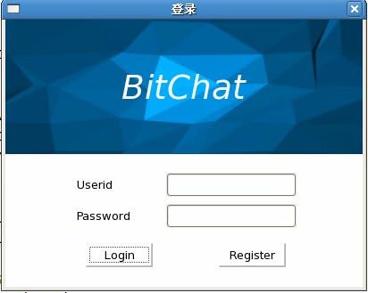
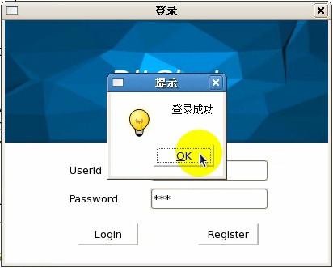
产品展示
登陆界面

Slide 10
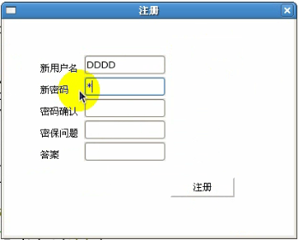
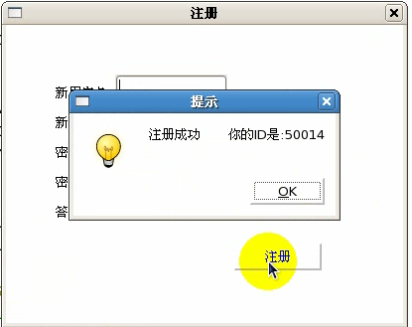
产品展示
注册界面

Slide 11
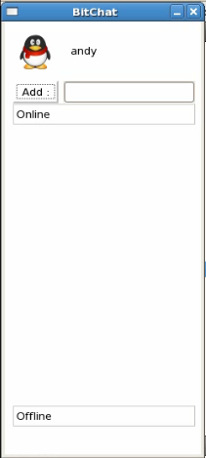
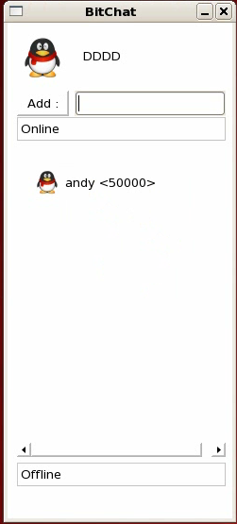
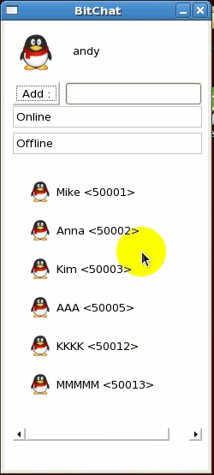
产品展示
好友列表

Slide 12
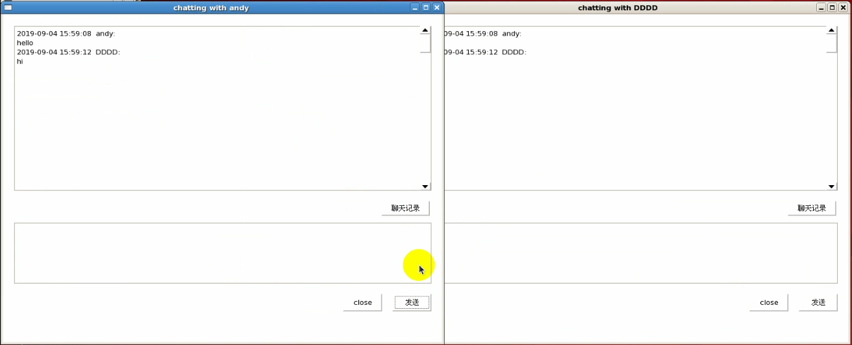
产品展示
聊天界面

Slide 13
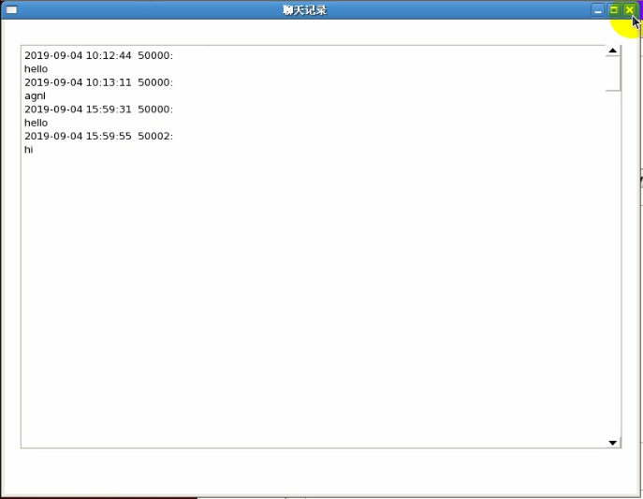
产品展示
聊天记录

Slide 14

开发过程

Slide 15
使用QTCreator编写客户端界面。
由于界面更替时会发生连接断开的问题，需要将非主界面的网络连接方式由直接连接改为与主界面连接，在同学帮助、老师指导下解决。
客户端代码整合后，发现接收消息时不同窗口之间无法区分，在老师指导下得知是因为新老窗口共用一个指针导致覆盖，改用列表存储后解决。

Slide 16
代码设计过程中才意识到离线消息的问题，经小组成员整体讨论后得到解决方案。
文件合并过程中出现接口不同的问题，沟通交流后统一。
分模块编写，先分模块测试，各模块独立运行正常后整合，以减少各模块之间的耦合性。
开发过程中遇到许多知识性问题，在向老师同学请教、CSDN等网站上学习后得以解决。

Slide 17
技术亮点
界面简洁大方，各种功能一目了然。
可以接收离线时对方发送的消息并在登录时自动显示。

Slide 18
工作总结
8.26-8.29 | 8.30 | 8.31 | 9.1 | 9.2 | 9.3 | 9.4
学习具体编程 | 基本功能实现 | 附加功能实现 | 分模块测试，部分代码整合 | 总体代码整合，调试 | 调整代码，处理bug | 优化设计，撰写报告
任务分配
确定设计思路与需求设计

Slide 19
工作总结
基本功能基本按时实现
代码整合时bug较多
许多细节问题设计时没有想到，代码编写时才意识到，耽误了不少时间
各种附加功能有待完善

Slide 20
谢谢观看

